Slide 1
Project Sprint
-Sike Domonkos
-Jánosi Marcell
-Kovács Szabolcs

Slide 2
Kommunikáció
Discord
Facebook
Trello
Github
A megbeszélésekre főkent Discordot használtunk, adatok áttekintésére Githubot, Trellon történt a feladatok feladása

Slide 3
Project terv
Bérházakba lakó emberek számára kedvező szoftver létrehozása
Egy könnyen kezelhető letisztult szoftver
Segítségkérő rendszer/Szavazó rendszer
Admin felület

Slide 4
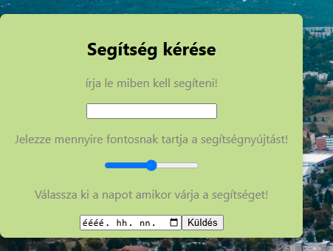
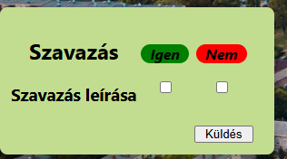

Oldal logika
Dinamikus oldal, ahol a NAVBAR-ból érhet el
Segítségkérés, ahol megadható, hogy miben kell segíteni, mikor kell segíteni, és mennyire érzi fontosnak ezt a lakó
Szavazás, ahol a lakók tudnak szavazást indítani, és igen, vagy nemmel kell rá válaszolni

Slide 5
Oldal logika
Bejelentkezési és regisztrációs felület (Készül)
Lábjegyzetben az elérhetőségeink találhatóak

Slide 6
Munkaelosztás
Marcell : WPF(Admin felület)
Szabolcs : Back-end(Adatbázis)
Domonkos : Front-end(Felhasználói felület)

Slide 7
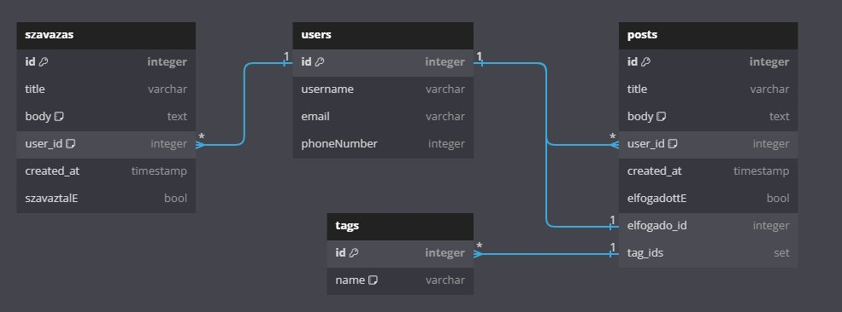
Adatbázis-terv
4 tábla(Szavazás,felhasználók,Tagek,segítségkérések)

Slide 8






















Wireframe
1:Navbar, 2:Footer, 3:Szavazásindítás, 4:Szavazásleadás, 5:Archivált szavazások,
6:Bejelentkezés és regisztráció, 7: segítségkérések, 8:Segítségfeladása

Slide 9
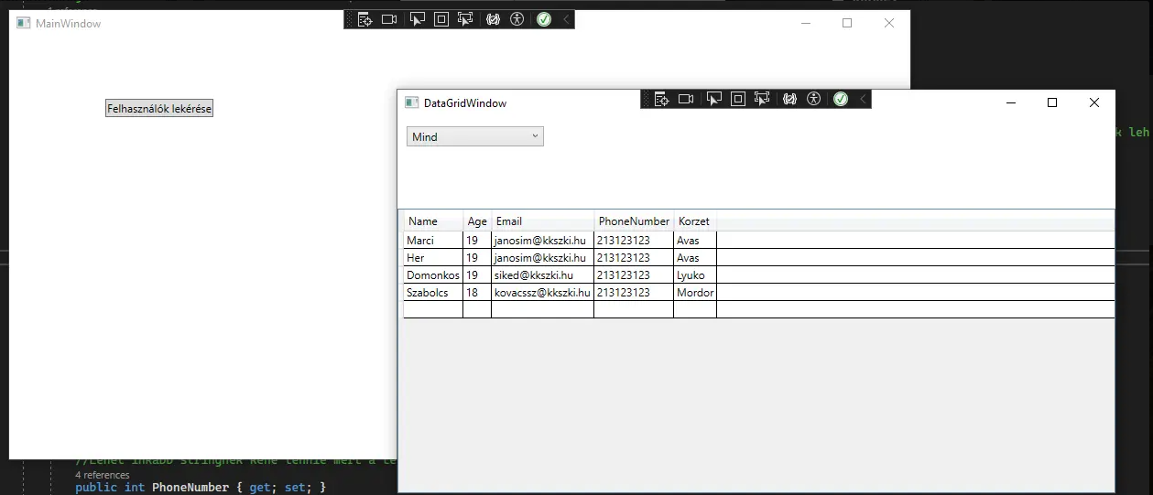
Admin-felület
Az admin(Háztömb tulajdonos) látja a lakóinak az adatait, le tud kérdezni információkat (pl. Nem fizetett közösköltség)

Slide 10
Köszönjük a figyelmet
Sike Domonkos
Jánosi Marcell
Kovács Szabolcs

